Slide 1
Затменно-переменные звезды

Slide 2
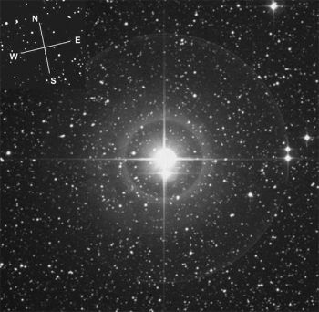
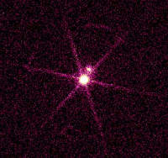
Переменные звезды – это звезды, блеск которых изменяется, иногда с правильной периодичностью.

Slide 3
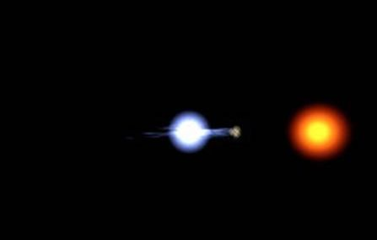
Переменность звезд может быть обусловлена затмениями в тесной двойной системе. Такие звезды называются затменными переменными. Обращаясь вокруг общего центра масс, двойные звезды периодически заслоняют друг друга от земного наблюдателя. Такие звезды имеют постоянную кривую блеска.

Slide 4
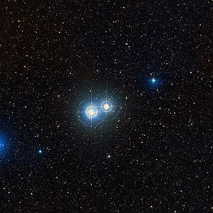
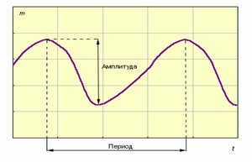
Из анализа кривых блеска затменно-переменных звезд можно:
определить период обращения T;
определить параметры орбит компонентов;
оценить массы компонентов;
оценить радиус звезд R1 и R2.
(Амплитуда и период переменной звезды)

Slide 5
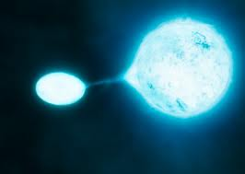
Первая затменно-переменная звезда – Алголь (β Персея) – была открыта в 1669 году итальянским астрономом Монтанари; впервые ее исследовал английский астроном Джон Гудрайк. Кривая блеска Алголя повторяется каждые 2 суток 20 часов и 49 минут. В 1784 году Гудрайк открывает вторую затменную звезду – Шелиак (β Лиры). Ее период 12 суток 21 час и 56 минут, и, в отличие от Алголя, блеск изменяется плавно.

Slide 6
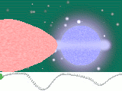
Анимация показывает, как изменяется светимость в тесных двойных системах при изменении их орбиты.

Slide 7
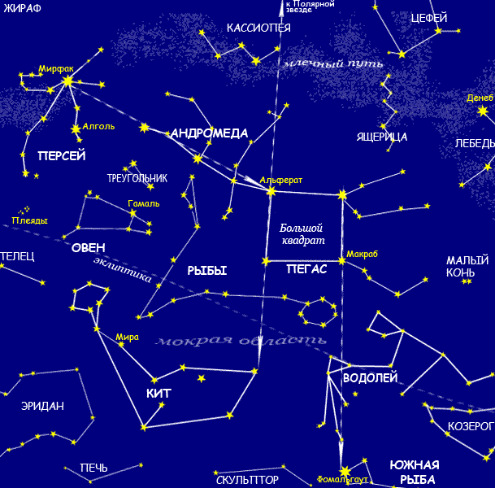

Slide 8
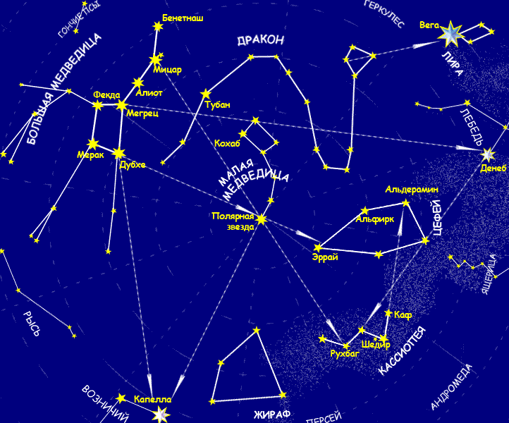

Slide 9
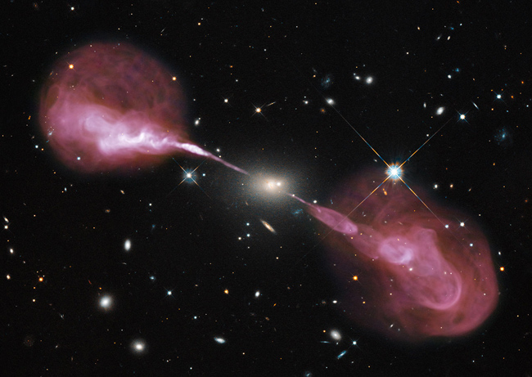
Конец.

